Slide 1
RansomUtilFactory
파일 제어와 프로세스 제어
Windows 커널 드라이버 개발 포트폴리오
동작 화면 · 버튼별 기능 · 실행 로그 해설
Windows 11 Hyper-V VM
2026.09.10 실행 캡처 기준
Notes:
출처: 사용자 제공 파일필터.png, 프로세스필터.png. 각 화면의 버튼 동작은 현재 저장소 구현과 대조했다.

Slide 2
두 드라이버의 역할과 통신 구조
같은 UI에서 정책을 관리하되, 파일 접근과 프로세스 실행은 별도로 제어합니다.
사용자 인터페이스
RansomUtilFactory.UI에서 정책을 편집하고 적용합니다.
각 드라이버의 연결 상태와 이벤트를 따로 표시합니다.
파일 제어
uf_fltwarp.dll과 필터 관리자 통신 포트를 사용합니다.
UF_FileFilterFactory가 폴더 접근을 감시하거나 권한에 따라 차단합니다.
프로세스 제어
uf_procwarp.dll과 DeviceIoControl을 사용합니다.
UF_ProcessFilterFactory가 프로세스 생성 시 정책을 판정합니다.
이 문서는 제공된 UI 기능과 캡처 결과를 설명하며, 성능 수치나 전체 보안 검증을 주장하지 않습니다.
02
Notes:
자료: 사용자 제공 Win11 VM 캡처, 2026-09-10.
구현 설명: G:/GitCode/Ransomeware/RansomUtilFactory.UI/MainWindow.xaml.cs, MainWindow.Process.cs, ProcessEventLog.cs. 캡처에 없는 테스트 결과는 실증으로 제시하지 않는다.

Slide 3
공통 영역: 드라이버 연결 상태
두 초록색 표시등은 각각의 통신 연결 상태를 나타냅니다. 정책 적용 여부는 탭 안에서 확인합니다.
파일 필터 연결
파일 필터 연결 해제
설치된 파일 드라이버를 로드하고
통신 연결과 이벤트 수신을 시작합니다.
파일 이벤트 수신을 중지하고 통신을 닫습니다.
드라이버 제거 또는 정책 초기화와 다릅니다.
프로세스 필터 로드·연결
프로세스 필터 연결 해제
설치된 프로세스 드라이버를 로드하고
이벤트 수신과 코드 서명 질의 처리를 시작합니다.
프로세스 통신을 닫고 UI 실행 로그를 초기화합니다.
드라이버 제거 버튼은 별도로 제공됩니다.
파일 제어 / 프로세스 제어 탭: 표시할 정책 화면을 전환합니다. 두 드라이버를 동시에 연결할 수 있습니다.
03
Notes:
자료: 사용자 제공 Win11 VM 캡처, 2026-09-10.
구현 설명: G:/GitCode/Ransomeware/RansomUtilFactory.UI/MainWindow.xaml.cs, MainWindow.Process.cs, ProcessEventLog.cs. 캡처에 없는 테스트 결과는 실증으로 제시하지 않는다.

Slide 4
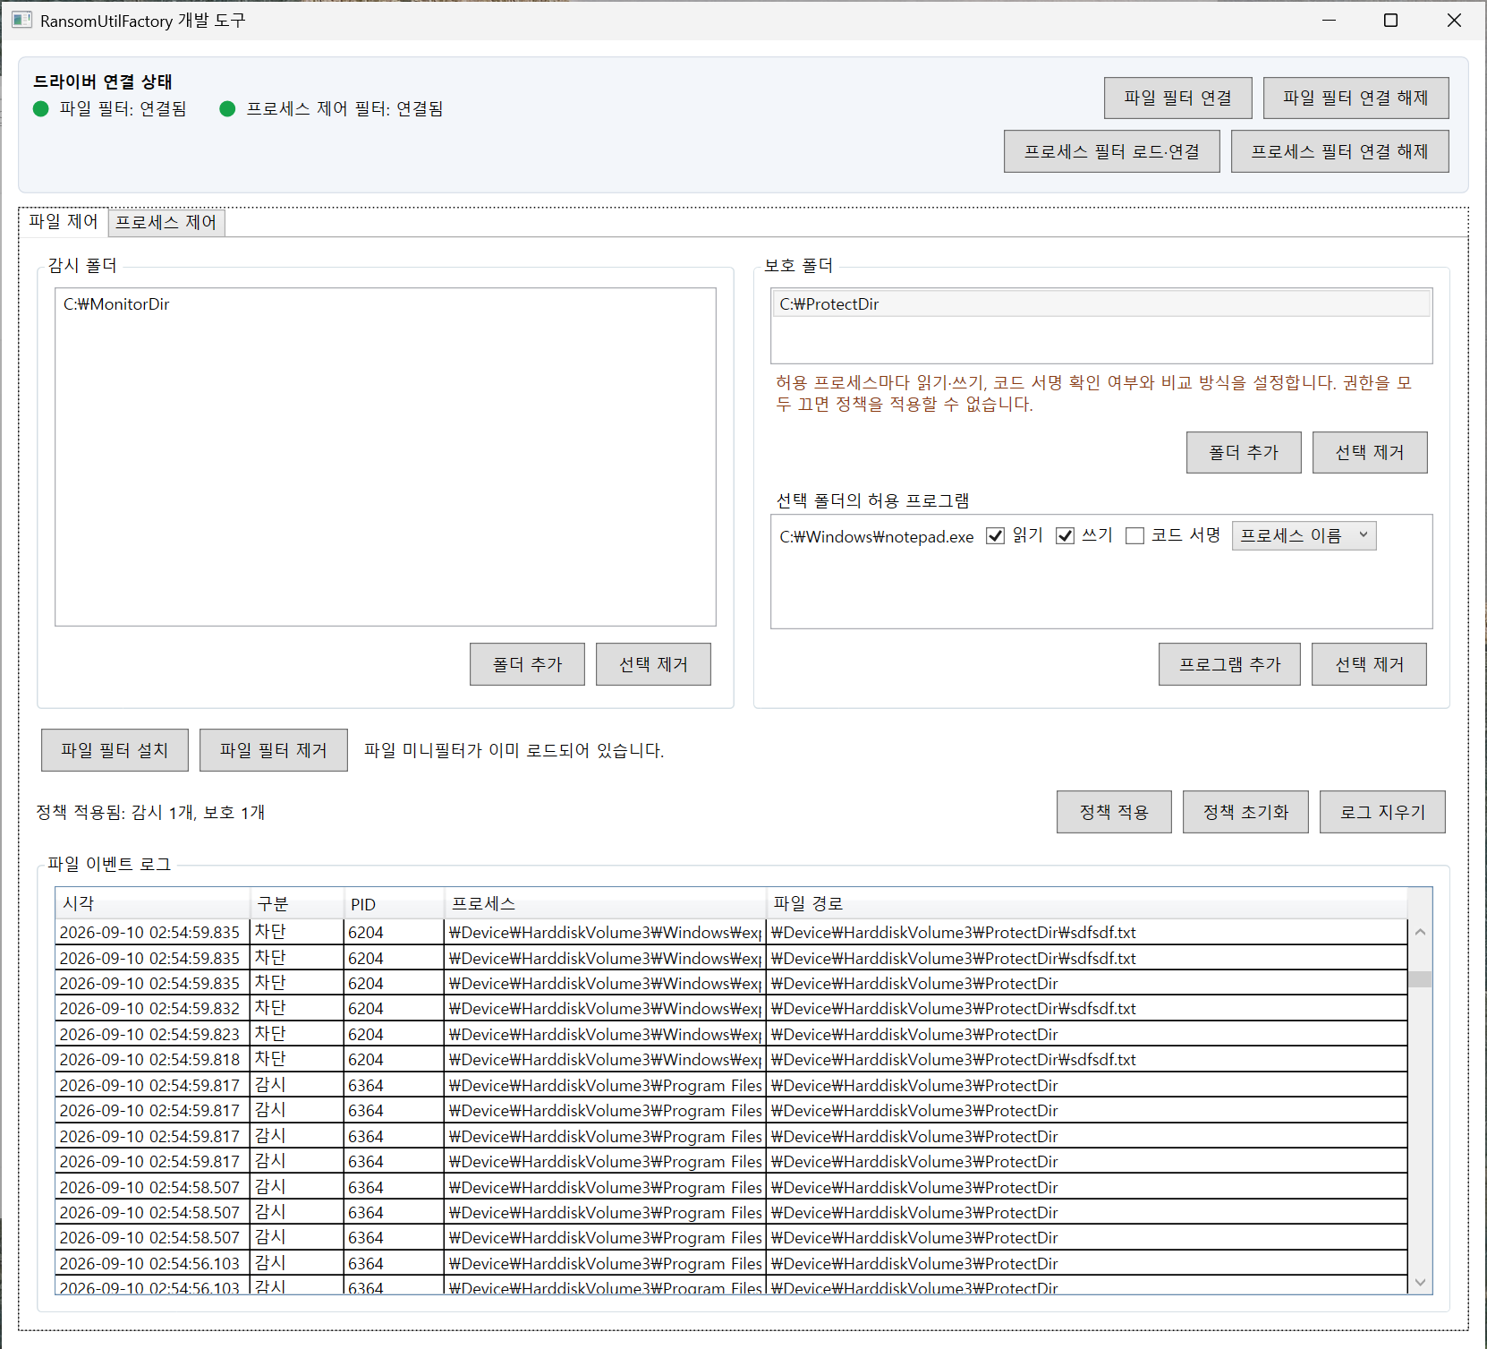
파일 제어: 실행 화면
감시 폴더와 보호 폴더를 따로 등록하고, 보호 폴더별 허용 프로그램을 지정합니다.
감시 대상
C:\MonitorDir 1개를 등록했습니다.
감시 정책은 해당 경로의 접근 이벤트를 기록합니다.
보호 대상
C:\ProtectDir 1개를 등록했습니다.
허용 프로그램은 notepad.exe입니다.
현재 결과
상태: 감시 1개, 보호 1개 적용 완료.
파일 로그에서 차단과 감시 행을 확인할 수 있습니다.
04
Notes:
자료: 사용자 제공 Win11 VM 캡처, 2026-09-10.
구현 설명: G:/GitCode/Ransomeware/RansomUtilFactory.UI/MainWindow.xaml.cs, MainWindow.Process.cs, ProcessEventLog.cs. 캡처에 없는 테스트 결과는 실증으로 제시하지 않는다.

Slide 5
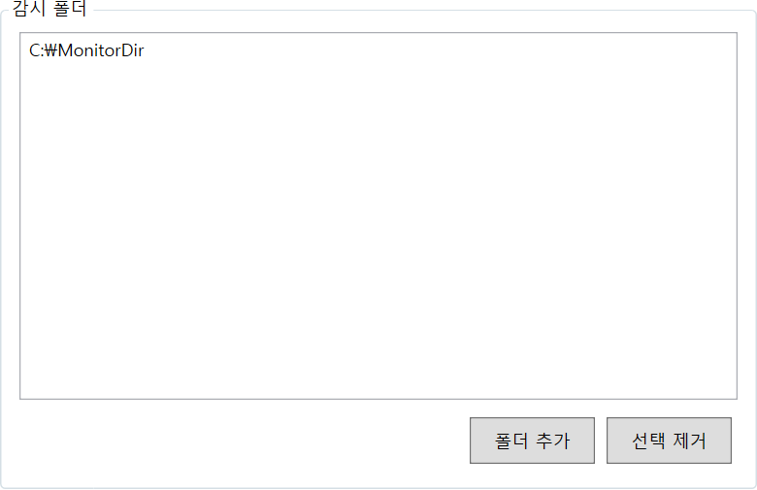
파일 제어: 감시 폴더 등록
등록 목록의 변경은 편집 상태입니다. 정책 적용을 눌러야 드라이버에 반영합니다.
폴더 추가
폴더 선택창에서 감시할 경로를 고릅니다.
같은 경로의 중복 등록은 막습니다.
선택 제거
선택한 감시 폴더를 편집 목록에서 뺍니다.
변경한 목록은 정책 적용으로 반영합니다.
캡처의 설정
C:\MonitorDir 아래 접근을 관찰합니다.
감시 정책 자체는 접근을 차단하지 않습니다.
화면에 보이는 로그의 대상은 ProtectDir입니다. MonitorDir 접근 성공 사례는 이 캡처만으로 확인할 수 없습니다.
05
Notes:
자료: 사용자 제공 Win11 VM 캡처, 2026-09-10.
구현 설명: G:/GitCode/Ransomeware/RansomUtilFactory.UI/MainWindow.xaml.cs, MainWindow.Process.cs, ProcessEventLog.cs. 캡처에 없는 테스트 결과는 실증으로 제시하지 않는다.

Slide 6
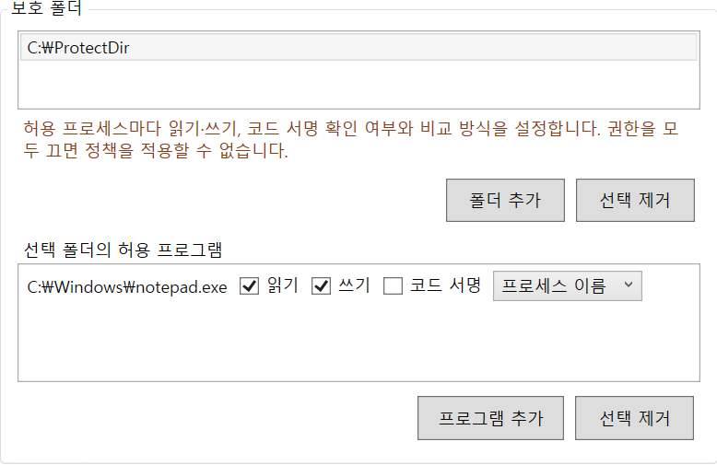
파일 제어: 보호 폴더와 허용 프로그램
선택한 보호 폴더마다 허용 프로그램 목록을 따로 구성합니다.
폴더 추가 / 선택 제거
보호할 폴더를 추가하거나 선택한 폴더를 뺍니다.
캡처에서는 C:\ProtectDir을 선택했습니다.
프로그램 추가
선택한 보호 폴더에 접근을 허용할
실행 파일을 선택합니다.
선택 제거 [프로그램 영역]
선택한 허용 프로그램을 목록에서 뺍니다.
폴더 제거 버튼과 적용 대상이 다릅니다.
폴더 또는 프로그램을 추가·제거한 후 정책 적용이 필요합니다. 허용 규칙에 맞지 않는 접근은 차단 대상입니다.
06
Notes:
자료: 사용자 제공 Win11 VM 캡처, 2026-09-10.
구현 설명: G:/GitCode/Ransomeware/RansomUtilFactory.UI/MainWindow.xaml.cs, MainWindow.Process.cs, ProcessEventLog.cs. 캡처에 없는 테스트 결과는 실증으로 제시하지 않는다.

Slide 7
파일 제어: 접근 권한과 비교 옵션
캡처의 설정은 notepad.exe에 읽기·쓰기를 허용하며, 코드 서명 검사는 끈 상태입니다.
읽기 / 쓰기
코드 서명
프로그램별 접근 권한을 설정합니다.
둘 다 해제한 허용 규칙은 적용할 수 없습니다.
체크하면 서명 신뢰 확인을 사용합니다.
캡처에서는 체크하지 않아 검증을 요구하지 않습니다.
프로세스 이름
전체 경로 [비교 방식 선택]
실행 파일의 이름으로 비교합니다.
설치 경로가 달라도 같은 이름이면 후보가 됩니다.
실행 파일의 전체 경로로 비교합니다.
이름만 같은 다른 위치의 파일과 구분합니다.
C:\Windows\notepad.exe를 선택했어도, 캡처의 비교 방식은 “프로세스 이름”입니다.
07
Notes:
자료: 사용자 제공 Win11 VM 캡처, 2026-09-10.
구현 설명: G:/GitCode/Ransomeware/RansomUtilFactory.UI/MainWindow.xaml.cs, MainWindow.Process.cs, ProcessEventLog.cs. 캡처에 없는 테스트 결과는 실증으로 제시하지 않는다.

Slide 8
파일 제어: 설치와 정책 적용
드라이버 연결, 정책 적용, 화면 로그 초기화는 서로 다른 작업입니다.
파일 필터 설치
파일 필터 제거
드라이버 설치·로드를 수행하고 통신 연결을 시도합니다.
설치와 로드는 시험용 VM에서 수행합니다.
정책 초기화를 시도한 뒤 연결을 닫고
드라이버 제거를 요청합니다.
정책 적용
정책 초기화
감시·보호 목록 전체를 드라이버에 전송합니다.
캡처의 완료 문구: 감시 1개, 보호 1개.
드라이버에 적용한 파일 정책을 비웁니다.
UI에 편집 중인 폴더 목록은 유지합니다.
로그 지우기
화면의 파일 이벤트 목록만 지웁니다. 적용한 정책은 유지합니다.
08
Notes:
자료: 사용자 제공 Win11 VM 캡처, 2026-09-10.
구현 설명: G:/GitCode/Ransomeware/RansomUtilFactory.UI/MainWindow.xaml.cs, MainWindow.Process.cs, ProcessEventLog.cs. 캡처에 없는 테스트 결과는 실증으로 제시하지 않는다.

Slide 9
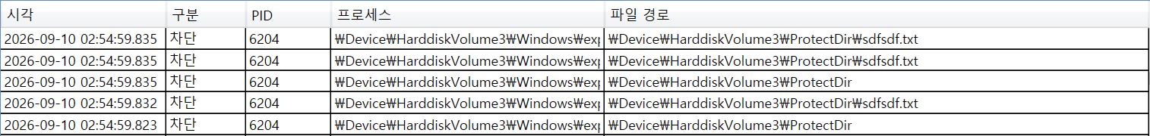
파일 로그: 각 열과 결과 구분
한 행은 파일 I/O 이벤트입니다. 한 번의 사용자 동작에서도 여러 행이 발생할 수 있습니다.
시각 / PID
프로세스 / 파일 경로
시각은 UI가 이벤트를 받은 현지 시간입니다.
PID는 해당 접근을 요청한 프로세스의 식별자입니다.
접근 주체의 이미지 경로와 접근 대상 경로입니다.
캡처에는 커널 형식의 \Device\... 경로가 보입니다.
구분: 차단
구분: 감시
드라이버가 정책에 따라 접근을 거부한 이벤트입니다.
전체 프로그램 종료나 모든 작업 실패를 뜻하지 않습니다.
감시 폴더 접근과 보호 폴더의 허용 접근에 표시합니다.
“감시”라는 표기만으로 감시 폴더 접근이라 단정하지 않습니다.
09
Notes:
자료: 사용자 제공 Win11 VM 캡처, 2026-09-10.
구현 설명: G:/GitCode/Ransomeware/RansomUtilFactory.UI/MainWindow.xaml.cs, MainWindow.Process.cs, ProcessEventLog.cs. 캡처에 없는 테스트 결과는 실증으로 제시하지 않는다.

Slide 10
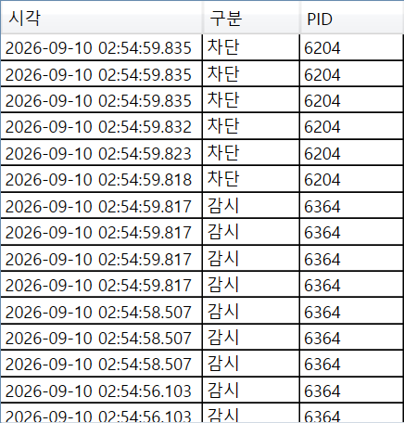
파일 로그: 캡처에 보이는 행 해설
2026-09-10 02:54:56~59 구간. 아래 행 번호는 캡처의 맨 위 데이터 행부터 셉니다.
1~6행 차단 / PID 6204
02:54:59.835 3건
02:54:59.832 2건
02:54:59.818 1건
ProtectDir과 sdfsdf.txt 접근을 거부했습니다.
7~15행 감시 / PID 6364
02:54:59.817 4건
02:54:58.507 3건
02:54:56.103 2행 표시*
ProtectDir 접근을 관찰했습니다.
PID 6364는 프로세스 캡처의 Notepad.exe와 같습니다.
허용한 메모장의 보호 폴더 접근 기록으로 해석할 수 있습니다.
* 마지막 행은 아래쪽이 잘려 있습니다. PID 6204의 전체 실행 경로와 읽기·쓰기 구분은 캡처만으로 확정할 수 없습니다.
10
Notes:
자료: 사용자 제공 Win11 VM 캡처, 2026-09-10.
구현 설명: G:/GitCode/Ransomeware/RansomUtilFactory.UI/MainWindow.xaml.cs, MainWindow.Process.cs, ProcessEventLog.cs. 캡처에 없는 테스트 결과는 실증으로 제시하지 않는다.

Slide 11
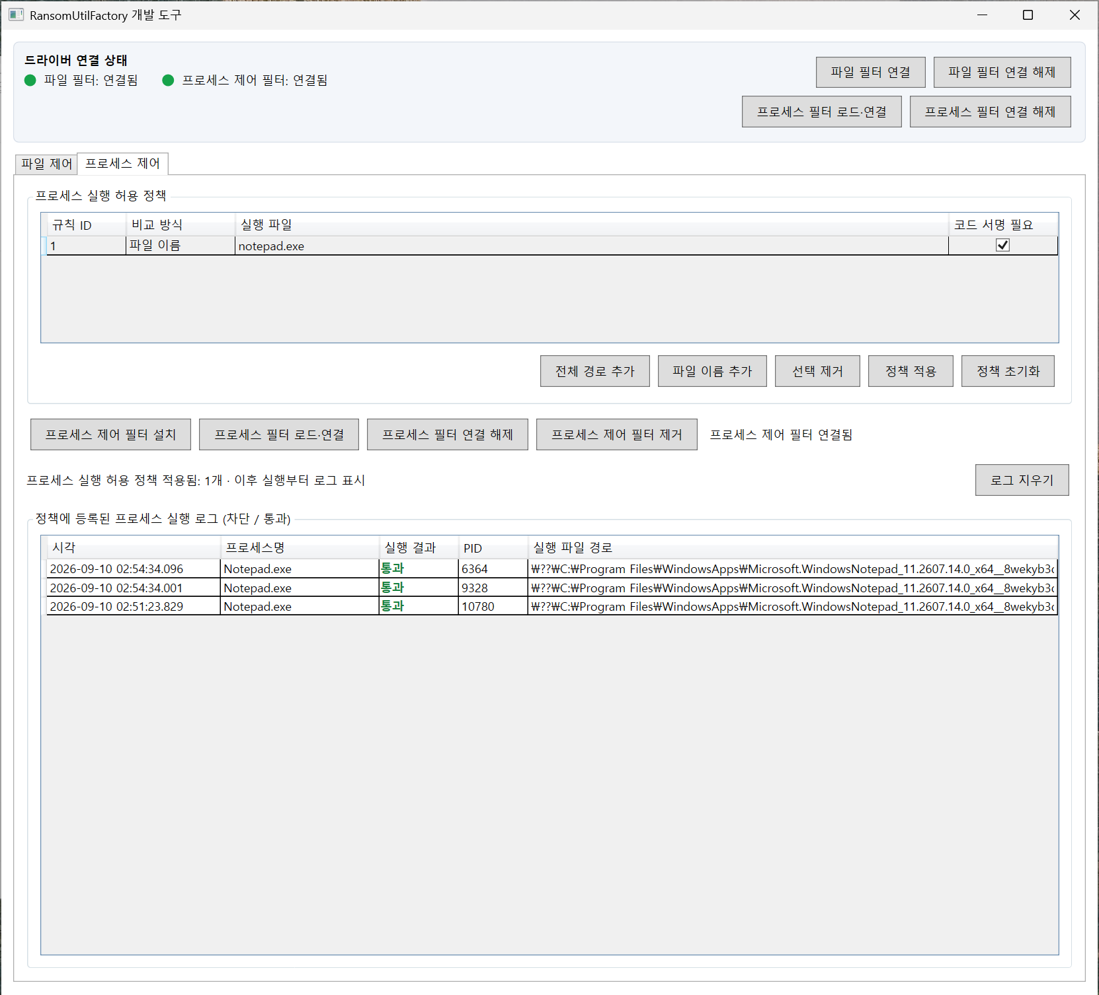
프로세스 제어: 실행 화면
정책에 등록한 프로세스의 생성 시점에 실행 조건을 판단합니다.
현재 정책
규칙 ID 1, 파일 이름 notepad.exe.
코드 서명 필요 옵션을 켰습니다.
적용 상태
프로세스 실행 허용 정책 1개를 적용했습니다.
적용 성공 이후의 실행부터 로그를 표시합니다.
현재 결과
Notepad.exe 실행 통과 3건을 확인했습니다.
서로 다른 PID로 여러 실행 인스턴스를 구분합니다.
11
Notes:
자료: 사용자 제공 Win11 VM 캡처, 2026-09-10.
구현 설명: G:/GitCode/Ransomeware/RansomUtilFactory.UI/MainWindow.xaml.cs, MainWindow.Process.cs, ProcessEventLog.cs. 캡처에 없는 테스트 결과는 실증으로 제시하지 않는다.

Slide 12
프로세스 제어: 실행 정책 편집
동일한 프로세스 이름은 하나의 정책으로 관리하며, 새로 추가한 규칙으로 교체합니다.
전체 경로 추가
파일 이름 추가 / 선택 제거
실행 파일의 이름과 전체 경로를 저장합니다.
같은 이름의 프로세스라도 경로가 다르면 차단합니다.
이름만 비교하는 규칙을 추가하거나 선택한 규칙을 뺍니다.
실제 변경은 정책 적용을 누른 후 반영합니다.
규칙 ID / 비교 방식 / 실행 파일
코드 서명 필요
ID는 규칙 식별 값입니다. 나머지 두 열에서
비교 방식과 대상 이름 또는 경로를 확인합니다.
체크한 규칙은 사용자 모드의 서명 검증을 요구합니다.
검증 실패, 응답 클라이언트 없음, 시간 초과 시 차단합니다.
12
Notes:
자료: 사용자 제공 Win11 VM 캡처, 2026-09-10.
구현 설명: G:/GitCode/Ransomeware/RansomUtilFactory.UI/MainWindow.xaml.cs, MainWindow.Process.cs, ProcessEventLog.cs. 캡처에 없는 테스트 결과는 실증으로 제시하지 않는다.

Slide 13

프로세스 제어: 정책 적용과 로그 관리
정책 목록에 추가하기만 한 프로세스는 실행 로그의 표시 대상에 포함하지 않습니다.
정책 적용
정책 초기화
현재 편집 목록을 드라이버의 정책으로 교체합니다.
성공한 정책에 해당하는 이후 실행만 UI에 표시합니다.
드라이버 정책과 UI의 적용 기준·실행 로그를 비웁니다.
다시 적용할 때까지 실행 로그 표시를 중지합니다.
로그 지우기
화면 로그와 대기 중인 표시 항목을 지웁니다. 정책은 유지하므로 다음 실행은 다시 기록합니다.
13
Notes:
자료: 사용자 제공 Win11 VM 캡처, 2026-09-10.
구현 설명: G:/GitCode/Ransomeware/RansomUtilFactory.UI/MainWindow.xaml.cs, MainWindow.Process.cs, ProcessEventLog.cs. 캡처에 없는 테스트 결과는 실증으로 제시하지 않는다.

Slide 14
프로세스 제어: 드라이버 관리
상단의 연결 버튼과 탭 내부의 연결 버튼은 같은 프로세스 드라이버를 제어합니다.
프로세스 제어 필터 설치
프로세스 필터 로드·연결
설치·로드 후 통신과 이벤트 수신을 확인합니다.
설치 성공과 통신 연결 실패를 구분해 안내합니다.
이미 설치한 드라이버를 로드하고
통신 및 이벤트 수신을 시작합니다.
프로세스 필터 연결 해제
프로세스 제어 필터 제거
통신을 닫고 현재 UI의 로그 표시 기준을 초기화합니다.
연결 해제는 드라이버 제거와 다릅니다.
정책 초기화를 시도한 뒤 연결을 닫고 제거합니다.
결과 메시지에서 실패 여부와 오류 코드를 확인합니다.
서명 확인이 필요한 정책을 유지한 채 클라이언트를 끊으면 이후 해당 프로세스 실행을 차단할 수 있습니다.
14
Notes:
자료: 사용자 제공 Win11 VM 캡처, 2026-09-10.
구현 설명: G:/GitCode/Ransomeware/RansomUtilFactory.UI/MainWindow.xaml.cs, MainWindow.Process.cs, ProcessEventLog.cs. 캡처에 없는 테스트 결과는 실증으로 제시하지 않는다.

Slide 15
프로세스 로그: 실행 통과 3건
동일한 이름의 프로그램도 PID가 다르면 별도의 실행으로 기록합니다.
시각: 커널 이벤트의 현지 시간 프로세스명: 이미지 파일명 실행 결과: 통과 또는 차단
PID: 실행 인스턴스 식별자 실행 파일 경로: 커널에서 수집한 실제 이미지 경로
1행 02:54:34.096 / PID 6364
2행 02:54:34.001 / PID 9328
Notepad.exe 실행 통과. 파일 로그의 PID 6364와
대조해 동일 인스턴스의 접근 기록을 확인할 수 있습니다.
Notepad.exe 실행 통과. 이름이 같아도
PID 6364와는 별도 실행입니다.
3행 02:51:23.829 / PID 10780
통과: 실행 조건 충족, 실행 허용.
차단: 실행 조건 불충족, 생성 거부.
캡처에는 통과 3건만 보입니다.
미등록 실행·종료·접근 로그는 제외합니다.
앞서 실행한 Notepad.exe의 통과 기록입니다.
위쪽 두 행보다 이전 시각입니다.
15
Notes:
자료: 사용자 제공 Win11 VM 캡처, 2026-09-10.
구현 설명: G:/GitCode/Ransomeware/RansomUtilFactory.UI/MainWindow.xaml.cs, MainWindow.Process.cs, ProcessEventLog.cs. 캡처에 없는 테스트 결과는 실증으로 제시하지 않는다.

